Slide 1
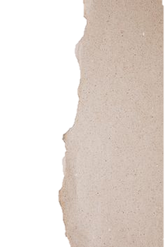
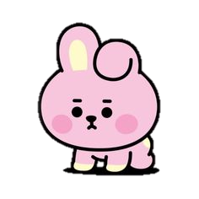
Diario
Diario
13 de abril de 2021

Slide 2
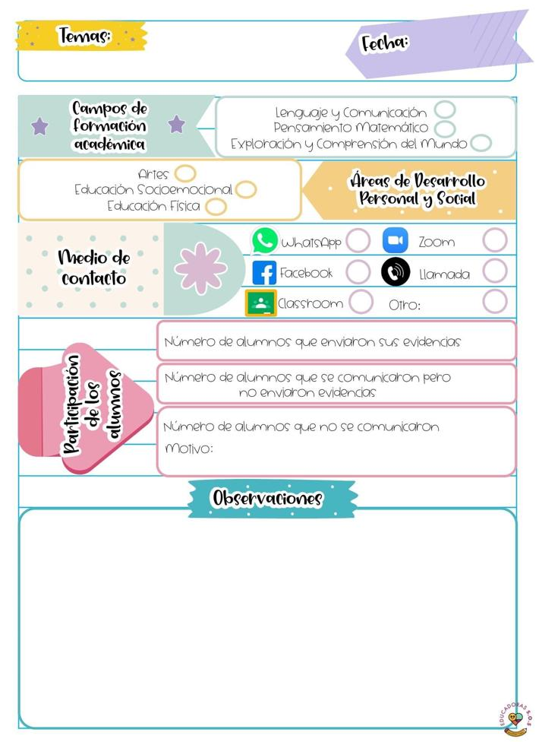
14/03/2021
El día de hoy trabajamos un aprendizaje del campo de pensamiento matemático y continuamos trabajando con la temática del circo. Mi desempeño fue regular, me faltó más organización, concentración y olvide agregar uno de los materiales que usaríamos en clase en el plan de trabajo, pude solucionar el inconveniente en el momento y sacar adelante la actividad pero no me encuentro conforme. La evaluación se hizo mediante preguntas y llenado de indicadores

Slide 3
